Slide 1
Семинар
Апробация программ по биологии
Подготовила Ермакова Мария Валерьевна
учитель биологии
Гимназия №2

Slide 2
Апробация проводится
Институтом стратегии развития образования РАО и предполагает 2 вида:
применение (апробация) Примерной рабочей программы в учебном процессе;
экспертная оценка Примерной рабочей программы и Типового комплекта методических документов.

Slide 3
Срок проведения экспертизы Примерной рабочей программы и Типового комплекта методических документов:
15 сентября 2021 года – 10 декабря 2021 года
Целью деятельности является экспертиза, оценка практической значимости Примерных рабочих программ по предметам, являющихся частью методического обеспечения обновленных федеральных государственных образовательных стандартов основного общего образования (далее – ФГОС ООО).

Slide 4
Особенности апробации Примерных рабочих программ
- Информационное сопровождение апробации
осуществляется путем публикации материалов на портале www.edsoo.ru «Единое содержание общего образования» на странице «Апробация примерных рабочих программ» (страница https://edsoo.ru/Aprobaciya_primernih_rab

Slide 5
Структура Примерной рабочей программы:
Пояснительная записка, включающая цели изучения учебного
предмета, общую характеристику предмета, место предмета в учебном плане.
Содержание образования (по годам обучения).
Планируемые результаты освоения рабочей программы: личностные и
Метапредметные результаты (раскрываются на основе обновленных ФГОС ООО с учетом специфики учебного предмета); предметные результаты (по годам обучения).
Тематическое планирование (примерные темы и количество часов, отводимое на их изучение; основное программное содержание; основные виды деятельности обучающихся).

Slide 6
Гимназия № 2 города Ярославля являлась участником второго этапа апробации
Масленникова Е.Л. -обществознание
Апанасенко С.Б. - искусство
Пьяных Н.А. -русский язык
Ермакова М.В. - биология
Коворотняя Г.А. - английский язык

Slide 7


Slide 8
ПЛАНИРУЕМЫЕ РЕЗУЛЬТАТЫ ОСВОЕНИЯ УЧЕБНОГО ПРЕДМЕТА
Личностные результаты освоения учебного курса «Генетика» соответствуют традиционным российским социокультурным и духовно-нравственным ценностям и предусматривают готовность обучающихся к саморазвитию, самостоятельности и личностному самоопределению, наличие мотивации к целенаправленной социально-значимой деятельности, сформированность внутренней позиции личности как особо ценностного отношения к себе, к людям, к жизни, к окружающей природной среде.

Slide 9
Патриотическое воспитание. Формирование ценностного отношения к отечественному историческому и научному наследию в области генетики; способности оценивать вклад российских ученых в становление и развитие генетики как компонента естествознания; понимания значения науки генетики в познании законов природы, в жизни человека и современного общества, способности владеть достоверной информацией о передовых достижениях мировой и отечественной генетики; заинтересованности в получении генетических знаний в целях повышения общей культуры, функциональной и естественнонаучной грамотности;
Гражданское воспитание. Формирование способности определять собственную позицию по отношению к явлениям современной жизни и объяснять её;

Slide 10
Экологическое воспитание
Формирование способности использовать приобретаемые при изучении курса знания и умения при решении проблем, связанных с рациональным природопользованием (соблюдения правил поведения в природе, направленных на сохранение равновесия в экосистемах, охрану видов, экосистем) биосферы.
Предметные результаты
В составе предметных результатов по освоению содержания, установленного данной рабочей программой, выделяют: освоение обучающимися научных знаний, умений и способов действий, специфических для науки «Генетика»; виды деятельности по получению нового знания, его интерпретации, преобразованию и применению в различных учебных ситуациях и реальных жизненных условиях .

Slide 11
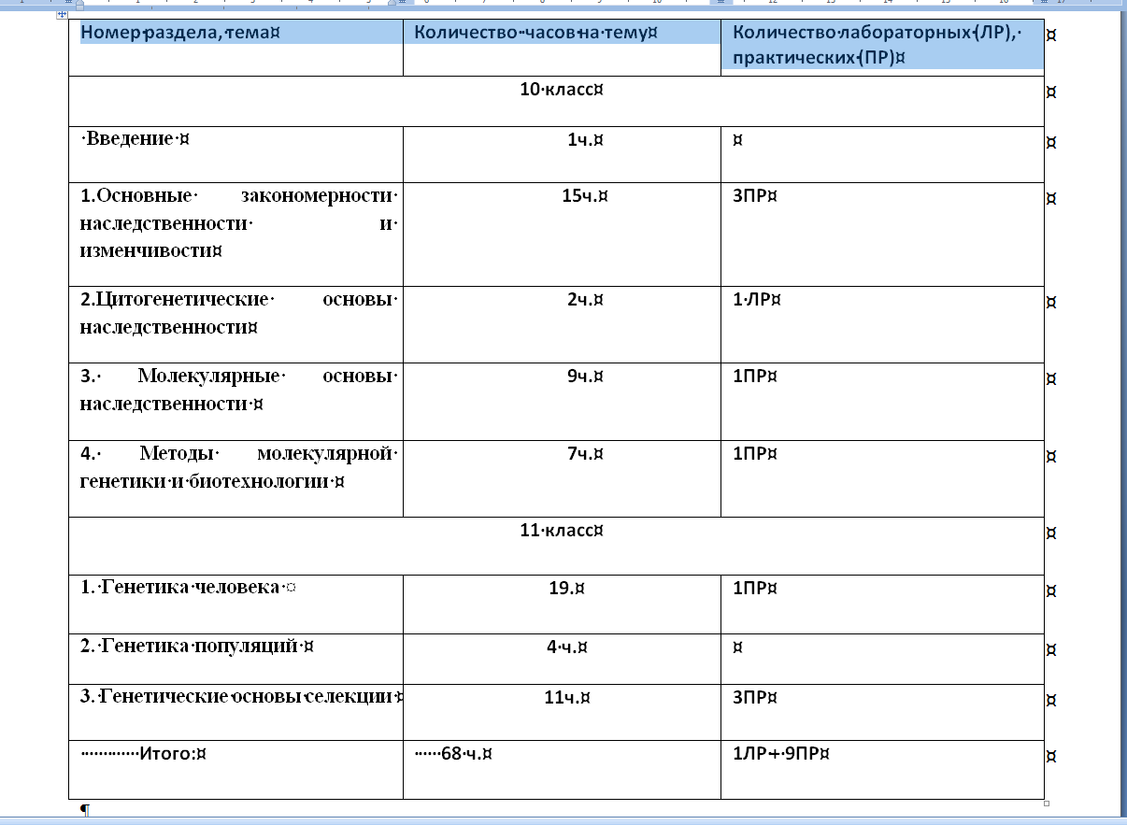
Тематическое планирование

Slide 12
Перечень лабораторных и практических работ.
Практическая работа №1 «Решение генетических задач на моногибридное и дигибридное скрещивание, взаимодействие аллельных и неаллельных генов»
Практическая работа №2 «Решение генетических задач на сцепленное наследование»
Практическая работа №3 «Решение генетических задач на наследование, сцепленное с полом» .
Практическая работа №4 «Реализация наследственной информации в клетке. Решение задач» .
Практическая работа №5 «Методы молекулярной генетики . Решение задач»
Практическая работа №6 «Генеалогический и молекулярно-генетический методы изучения генетики человека . Профилактика наследственных заболеваний»
Практическая работа №7 "Решение задач по теме "Селекция"
Практическая работа №8 "Решение генетических задач со смешанным наследованием признаков".
Практическая работа №9 "Решение генетических задач со смешанным наследованием признаков".
Лабораторная работа №1 «Изучение политенных хромосом в клетках слюнных желез личинки комара (банана, сардельки)» .

Slide 13
Что включает тема молекулярной генетики Структурная организация генов и геномов эукариот (Структурная организация генов и геномов эукариот . Особенности геномов эукариот . Размер генома и парадокс величины С . Экзон-интронная организация генов . Семейства генов . Псевдогены )
Структурная организация генов и геномов эукариот (Мобильные генетические элементы . Горизонтальный перенос генов . Эффект положения гена . Регуляторные элементы генома Процессинг мРНК у эукариот . Сплайсинг, альтернативный сплайсинг)
Эпигенетика и генетика развития (Геномный импринтинг . Эпигенетика и заболевания человека . Синдром Прадера-Вилли и синдром Ангельмана)
Онтогенетика (Генетические основы формирования разнообразия антител)
Методы молекулярной генетики и биотехнологии
Полимеразная цепная реакция и электрофорез
Секвенирование ДНК (Программа «Геном человека», полученные результаты )
Биоинформатика . Геномика . Протеомика . Геномная дактилоскопия . Применение в криминалистике, определение родства.
Практическая работа №5 «Методы молекулярной генетики . Решение задач»
Биотехнология . Генная инженерия
Клеточная инженерия
Биологические и этические проблемы клонирования . Отношение к клонированию в обществе . Законодательство о клонировании человека .

Slide 14
Генетика человека
Наследственные заболевания человека. Хромосомные болезни (синдром Дауна, синдром Эдвардса, синдром Патау) . Синдромы с числовыми и структурными нарушениями половых хромосом (синдром Шерешевского-Тернера, синдром Клайнфельтера, синдром трисомии Х, синдром дисомии (Y-хромосомы) . Синдромы, вызванные хромосомными мутациями (синдром кошачьего крика) .Генные болезни человека. Моногенные и мультифакториальные заболевания . Характеристика основных генных болезней (фенилклетонурия, муковисцидоз, миодистрофия Дюшена, синдром Марфана, синдром Мартина-Белл, адреногенитальный синдром, синдром Морриса) . Понятие об орфанных (редких) заболеваниях . Особенности митохондриального и пластидного наследования . Теории возникновения опухолей . Онкогены и гены-супрессоры опухолевого роста . Понятие об апоптозе . Нарушение апоптоза при канцерогенезе . Современные методы выявления рака и предрасположенности к нему . Методы лечения онкологических заболеваний .Методы изучения генетики человека Особенности родословных при каждом типе наследования . Современные методы диагностики хромосомных и генных заболеваний, а также предрасположенности к наследственным заболеваниям . Инвазивные и неинвазивные методы . Кариотипирование . Анализ кариограмм в норме и патологии . Неонатальный скрининг наследственных болезней обмена . Медико-генетическое консультирование, пренатальная диагностика, преимплантационная диагностика, периконцепционная профилактика. Персонализированная медицина и генная терапия. Спортивная генетика. Персонализированная медицина и генная терапия . Генетический паспорт человека . Выявление индивидуальных особенностей метаболизма (непереносимость лактозы, алкоголя) . Персонализированная (персонифицированная) медицина . Индивидуальный подбор лекарственных средств . Фармакогенетика .Молекулярно-генетические маркеры спортивных задатков и генетическое тестирование в спорте . Генетические аспекты тренируемости спортсменов . Генный допинг . Отличия распространенности генетических вариантов у разных наций . Генная терапия . Генетическая модификация клеток человека . Методы введения чужеродной ДНК в клетки . Успехи генной терапии .Биоэтические вопросы .Генетические основы патогенеза, диагностики и профилактики вирусных инфекций . Генетика вирусов Современные молекулярно-генетические методы диагностики вирусных инфекций . Иммунопрофилактика вирусных инфекций Виды вакцин . Рекомбинантные вакцины — технология создания, преимущества использования . Примеры рекомбинантных вакцин .

Slide 15
Генетика популяций
Основные закономерности генетической популяции . Насыщенность популяций мутациями, их частота и распространение . Балансированный полиморфизм . Статистические методы изучения генетики популяций . Закон и формулы Харди-Вайнберга . Генетический груз . Действие отбора на частоты генов . Миграции . Дрейф генов . Эффект основателя . Геногеография групп крови, аномальных гемоглобинов . Генофонд популяции .
Генетические основы селекции
Классические методы селекции . Генетические основы селекции . Использование индуцированных мутаций, комбинативной изменчивости, полиплоидии в селекции . Понятие о породе, сорте, штамме .Системы скрещиваний в селекции растений и животных . Инбридинг . Аутбридинг . Отдаленная гибридизация . Пути преодоления нескрещиваемости . Явление гетерозиса и его генетические механизмы . Методы отбора: индивидуальный и массовый отбор . Отбор по фенотипу и генотипу (оценка по родословной и качеству потомства) . Влияние условий внешней среды на эффективность отбора .
Современные методы селекции . Применение молекулярно-генетических методов в селекции растений и животных . Молекулярно-генетические маркеры . Отбор растений и животных с заданными признаками . Генетическая паспортизация сортов растений и пород животных.
Генетически модифицированные организмы (ГМО) — цели создания, перспективы использования . Этапы создания ГМО . Общие правила проверки безопасности ГМО . Контроль за распространением ГМО .

Slide 16
Я надеюсь, что пройдя курс генетики до конца, мои дети смогут ответить на любые вопросы ЕГЭ, связанные со знаниями по генетике, смогут достойно учиться в выбранных ВУЗах, и их не напугает тот уровень материала, который им будет предложен.

Slide 17
Спасибо за внимание!

